Slide 1
ABOUT PYTORCH

Slide 2

ABOUT PYTORCH
Pytorch 살펴보기
Python 위한 오픈소스 머신 러닝 라이브러리
Torch기반 자연어 처리 같은 애플리케이션에서 사용
Numpy와 유사한 구조
동적계산그래프(Define by Run)
GPU사용 가능해서 속도가 상당히 빠름
2016년 9월 최초 출시
페이스북 AI 리서치 랩 (FAIR) 개발

Slide 3
ABOUT PYTORCH
Pytorch 살펴보기
딥러닝 프레임워크 특징
 | 장점 | 단점
텐서플로(TensorFlow) | 텐서보드(TensorBoard)를 통해서 파라미터 변화 양상이나 DNN의 구조를 알 수 있음 | 메모리를 효율적으로 사용하지 못함
케라스(Keras) | 배우기 쉽고 모델을 구축하기 쉬움 | 오류가 발생할 경우 케라스 자체의 문제인지 backend(TF) 문제인지 알 수 없음
파이토치(Pytorch) | 간단하고 직관적으로 학습 가능 속도 대비 빠른 최적화가 가능 | 텐서플로우에 비해 사용자층이 얕음 예제 및 자료를 구하기 힘듦

Slide 4
ABOUT PYTORCH
Pytorch 살펴보기
설치
>> Anaconda3(64bit) > Anaconda Powershell Prompt 실행
conda install pytorch torchvision torchaudio cpuonly -c pytorch

Slide 5
ABOUT PYTORCH
Pytorch 살펴보기
설치 확인
>>Anaconda3(64bit) > Anaconda Powershell Prompt 실행
(base) PS C:\Users\anece> python
Python 3.9.12 (main, Apr 4 2022, 05:22:27) [MSC v.1916 64 bit (AMD64)] :: Anaconda, Inc. on win32 Type "help", "copyright", "credits" or "license" for more information.
>>> import torch
>>> exit()

Slide 6
ABOUT PYTORCH
Pytorch 패키지 기본 구성
torch 메인 네임스페이스
torch.autograd 자동 미분 위한 함수들 포함 on/off제어
torch.nn 신경망 구축 관련 정의
torch.optim SGD 중심으로 한 파라미터 최적화 알고리즘 구현
torch.utils.data SGD 반복 연산 실행 시 미니 배치용 유틸 함수 포함
torch.onnx ONNX(Open Neural Network Exchange) 포맷 모델 처리

Slide 7
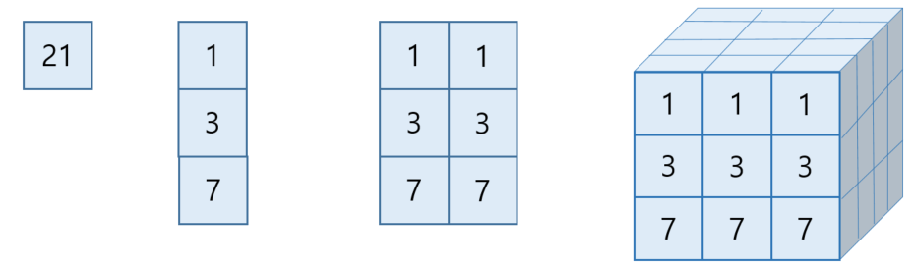
ABOUT PYTORCH
Tensor
다차원 데이터를 담는 수학 객체
모델의 입력(Input)과 출력(Output)에 사용
종류➔ scalar vector matrix 3D-Tensor ND-Tensor
0D 1D 2D 3D
(Batch size, ) (Batch size, dim) (Batch size, width, height)

Slide 8
ABOUT PYTORCH
Tensor
Tensor 속성(Attribute)
모양 shape ⬅ size( )
자료형 dtype
장치 device
데이터별 Tensor 타입
3D Tensor : 시계열 & 시퀀스 데이터 shape(sample, timesteps, feature)
4D Tensor : Image shape(samples, height, width, channels)
5D Tensor : Video shape(samples, frames, height, width, channels)

Slide 9
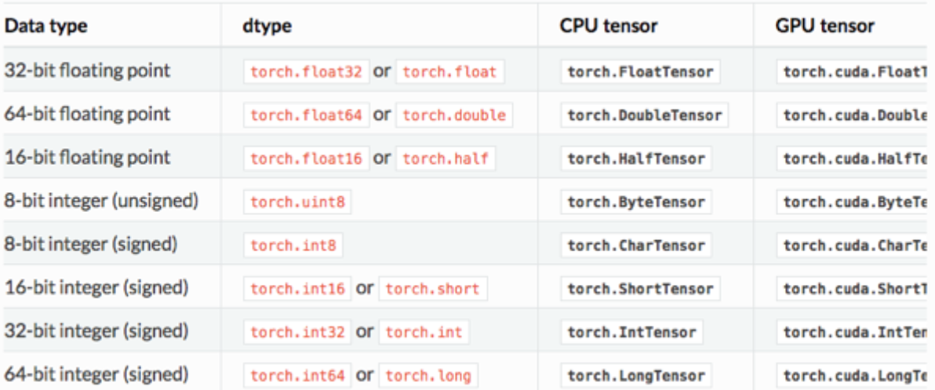
ABOUT PYTORCH
Tensor
자료형 https://pytorch.org/docs/stable/tensors.html

Slide 10
ABOUT PYTORCH
Tensor
생성
fTen = torch.FloatTensor( [0., 1., 2., 3., 4., 5., 6.] )
iTen = torch.IntTensor( [[1,4,5], [2,3,5]] )
print( fTen.dim() ) # 차원
print( fTen.shape ) # 크기
print( fTen.size() ) # 크기
print( fTen.device ) # 저장 디바이스

Slide 11
ABOUT PYTORCH
Tensor
view() 메서드
원소의 수를 유지하면서 텐서의 크기 변경
numpy의 reshape()와 동일한 기능

Slide 12
ABOUT PYTORCH
Tensor
squeeze() 메서드
1차원 열(column) 제거
ft = torch.FloatTensor([[0], [1], [2]])
print(ft.shape)
print(ft.squeeze())
print(ft.squeeze().shape)

Slide 13
ABOUT PYTORCH
Tensor
unsqueeze() 메서드
1차원 열(column)을 지정된 위치에 추가
ft = torch.Tensor([0, 1, 2]) print(ft.shape)
print(ft.shape)
print(ft.unsqueeze(0))
print(ft.unsqueeze(0).shape)

Slide 14
ABOUT PYTORCH
Tensor
타입 캐스팅
lt = torch.LongTensor([1, 2, 3, 4])
print(lt)
print( lt.float() )

Slide 15
ABOUT PYTORCH
Tensor
audograd - 학습모드 Tensor
학습 필요한 tensor라면 backpropagation 통해 gradient 구해야 함(즉, 미분)
tensor의 gradient를 구할 때 조건
1) tensor의 옵션이 requires_grad = True 로 설정
2) backparopagation 시작할 지점의 output은 scalar 형태
tensor의 gradient를 구하는 방법
backpropagation 시작할 지점의 tensor.backward() 함수 호출
gradient 값 확인 ➔ requires_grad = True로 생성한 Tensor.grad

Slide 16
ABOUT NLP (Natural Language Processing)

Slide 17
ABOUT NLP
자연어처리
사람들 의사소통에 사용되는 언어를 자연어
기계에서 자연어 분석 & 이해 & 생성 & 처리하는 기술을 NLP라함
기계에 인간의 언어를 이해 &인식한다는 점에서 AI 딥러닝의 한 분야
1950년부터 기계 번역 기술 연구 시작
1960년 말뭉치(Corpus) 데이터 활용 기계 학습 기반 통계적 자연어 처리
최근 Deep Learning기술로 기계 번역 & 자연어 생성

Slide 18
ABOUT NLP
자연어처리
영역
Machine Translation 하나의 언어를 다른 언어로 번역
Sentiment Analysis 문장 감정상태 분석해서 긍정, 부정, N개 감정상태 분류
Spam Filtering 텍스트의 스팸 여부 분류
Image Captioning 이미지 설명 문장 생성
Text Summarization 텍스트 요약문 자동 생성
Question Answering 질문에 대한 정답 테스트 찾기
Dialogue Generation 챗본 자동으로 텍스트 생성

Slide 19
ABOUT NLP
자연어처리
자연어 기반 AI 기술 응용 분야
Sentiment Analysis
Recommendation
System
Chatbot
Translation

Slide 20
ABOUT NLP
자연어처리
TEXT
원시언어처리
주제분류
정서분석
엔티티 추출
관계추출
NLP
VIDEO
AUDIO

Slide 21
ABOUT NLP
형태소 분석
코퍼스(Corpus) : 말뭉치라는 뜻으로, 자연어처리를 위해 모아놓은 텍스트 묶음 의미
소설, 뉴스기사, 위키피디아 등에서 수집한 텍스트 등이 코퍼스가 될 수 있음
토큰(Token) : 전체 문자열을 분석하고자 하는 단위로 나눈 것 의미
상황에 따라 문장 단위가 될 수도 있고 단어 단위가 될 수도 있고 형태 소 단위가 될 수도 있음
어휘 집합(Vocabulary Set) : 처리하는 문제영역의 전체 단어 집합 의미
어휘 집합에 포함되지 않은 단어는 <UNK>라는 특수 토큰으로 처리
<UNK> (Unknown의 약자입니다.) 보통은 충분히 큰 개수의 어휘집합 사용

Slide 22
ABOUT NLP
자연어처리
과정
형태소
분석
구문
분석
의미
분석
화용
분석
자연
언어
문장
분석
결과

Slide 23
ABOUT NLP
형태소 분석
자연 언어 문장 구성의 최소 단위인 형태소 단위로 분활, 품사 판별
자연어 처리에서는 토큰으로 형태소 이용
어간 추출(stemming), 원형 복원(lemmatizing), 품사 부착(Part-Of-Speech tagging)
활 용 : 기계 번역, 텍스트 마이닝 분야
영어권 분석 방법 ➔ 띄어쓰기(공백) 기준 구분
아시아권 분석 방법 ➔ 문법 규칙 방법
➔ 확률적 언어 모델 방법

Slide 24
ABOUT NLP
형태소 분석
패키지
➔ 수많은 형태소 라이브러리가 Open소스로 배포
➔ 직접 사전 준비, 형태소 분석 알고리즘 구현없이 분석 가능
➔ KoNLPy(Korean NLP in Python) : 한국어 정보처리를 위한 파이썬 패키지
NLTK(Natural Language Toolkit) : 교육용 개발된 자연어 처리 및 문서 분석용
파이썬 패키지, 대량 데이터 기반 제대로 활용 못함
genism : 토픽 모델링 분야에서 두각을 나타내는 패키지, Word2Vec 구현 기능 제공
spacy: 뛰어난 수행 능력으로 최근 가장 주목 받는 NLP

Slide 25
ABOUT NLP
텍스트 전처리
토큰화(Tokenization)
말뭉치(corpus)에서 토큰(token)이라 불리는 단위로 나누는 작업
의미있는 단위로 토큰 예로 단어 토큰화, 문장 토근화
각 단어에 대한 품사 구분 ➔ 품사 태깅 POS(Part-Of-Speech) Tagging

Slide 26
ABOUT NLP
텍스트 전처리
정제(Cleaning)
- 토큰화 작업 전 토큰화 작업에 방해가 되는 부분들을 배제
토큰화 작업 후 남아있는 노이즈들을 제거 위해 지속적으로 진행
불 필요 단어, 짧은 단어, 의미 없는 단어 (노이즈 제거)
정규화(Normalization)
표현 방법이 다른 단어 통합하여 같은 단어 생성
대/소문자 통합, 단위 통합, 어간 추출, 어근 추출, 의미론적 기반 단어 원형 추출

Slide 27
ABOUT NLP
텍스트 전처리
텍스트 수치화 (Text Vectorization)
컴퓨터가 단어 인지를 위해 수치로 변환하는 것
텍스트보다 숫자 연산이 더 빠름!
방식
정수 인코딩 : 단어 빈도수 순 정렬된 단어 집합 생성, 빈도수 정수 부여 (경향성)
원핫 인코딩 : 정수 인코딩 후 표현 단어 인덱스에 1부여, 원 핫 벡터 형성
단어 분 리 : 단어 분리 후 의미 있는 단위로 나누어 해당 단어 이해

Slide 28
ABOUT NLP
NLP관련 수학
랜덤 변수(Random Variable)
확률 통계학에서 특정 사건이 발생할 확률을 나타내는 변수
예) 주사위 던졌을 때 1이 나올 확률
1
P(x=1)=----
6

Slide 29
ABOUT NLP
NLP관련 수학
결합 확률(Joint Probability)
여러 개의 사건이 동신에 일어날 확률
각각의 사건 결과가 서로 영향을 끼지거나 받지 않음 ➔ 사건들은 독립되었음
예) 주사위 2개 A, B 던졌을 때 A 주사위 1, B 주사위 2 나올 결합 확률
두 사건이 독립일 경우 아래 조건 만족
P(A=1, B=2)
P(A, B) = P(A)P(B)

Slide 30
ABOUT NLP
NLP관련 수학
조건부 확률(Conditional Probability)
특정 A사건이 발생했을 때 다른 B사건이 발생활 확률
자연어 처리에 광범위하게 사용
예) A 주사위가 1이라는 결과가 나왔을 때 B 주수위가 2라는 결과 나올 확률
예) ‘푸른’단어 뒤에 ‘하늘’ 단어 올 확률
P(A, B)
P(B|A) = ----------
P(A)
P(A=1, B=2)
P(B=2|A=1) = ---------------
P(A=1)

Slide 31
ABOUT NLP
NLP관련 수학
최대가능도추청(MLE:Maximum Likelihood Estimation)
어떤 현상이 발생했을 때 그 현상이 발생할 확률이 가장 높은 우도(Likelihood) 추정하는 방법론
머신러닝과 자연어처리 분야에 광범위하게 사용 ➔ 최적의 파라미터 찾기
예) 어떤 주머니에서 3개 공 꺼냈을 때 빨강공 2개, 초록공 1개 나옴 ⬅현상
이 주머니에 빨간공과 초록공 몇 개가 있어야 이런 현상이 발생할 확률이
가장 높은지 추정하는 것 ➔ MLE

Slide 32
LANGUAGE MODELING

Slide 33
LANGUAGE MODELING
언어 모델이란?
언어를 모델링하고자 단어 시퀀스(문장)에 확률을 할당(assign)하는 모델
앞이나 뒤에 있는 단어나 문장 통해 다음에 올 단어나 문장을 예측하는 알고리즘
수학적으로 이전 단어들을 토대로 다음에 올 단어의 확률을 예측하는 문제
P( Wn | W1,…,Wn-1 )
예) ‘푸른 하늘에 OO이 떠있다‘ ➔ P( 구름|푸른, 하늘)

Slide 34
LANGUAGE MODELING
언어 모델의 단어 시퀸스 확률 할당
기계 번역(Machine Translation)
P(나는 버스를 탔다) > P(나는 버스를 태운다)
오타 교정(Spell Correction)
선생님이 교실로 부리나케 P(달려갔다) > P(갈려갔다)
음성 인식(Speech Recognition)
P(나는 메롱을 먹는다) <P(나는 메론을 먹는다.)
두 문장 비 교
확률 높은 문장
선 택

Slide 35
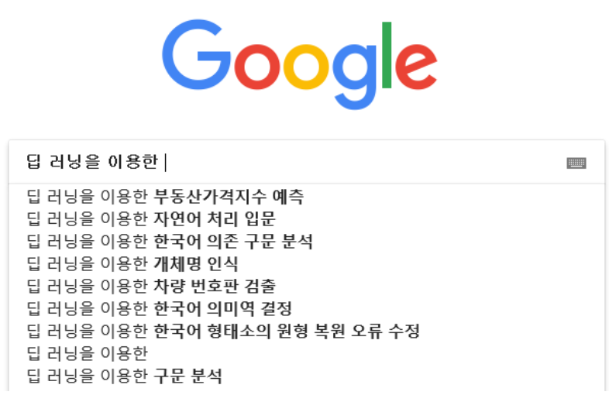
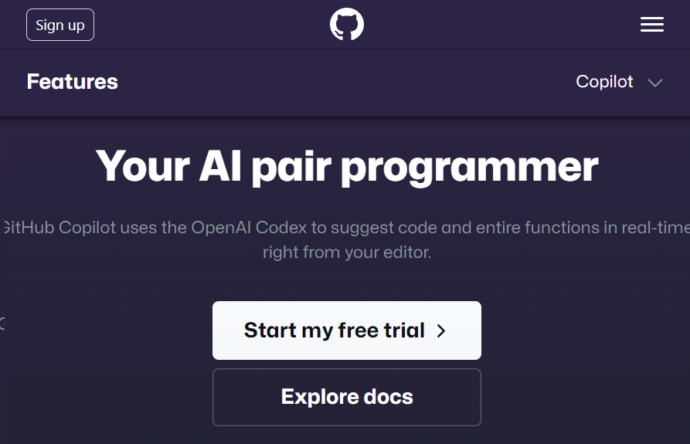
LANGUAGE MODELING
언어 모델 예시
자동완성 기능 ➔ 웹 브라우저 검색어 입력
GitHub Copilot ➔ 함수 정의 부분 입력 시 코드 자동 작성

Slide 36
LANGUAGE MODELING
N-gram 언어 모델
N-gram이란?
전체 문장에서 단어를 N개수 만큼 묶은 것
카운트에 기반한 통계적 접근을 사용
N개의 단어만 고려하여 판단
Uni-Gram : 모든 단어 완전히 서로 독립
This | is | Big | Data | AI | Book
Bi-Gram : 바로 전 단어에만 의존
This is | is Big | Big Data | Data AI | AI Book
This is Big | is Big Data | Big Data AI | Data AI Book
Tri-Gram : 이전 2개 단어에만 의존

Slide 37
LANGUAGE MODELING
N-gram 언어 모델
이전 K개의 단어 묶음에 기반해서 다음에 올 단어를 예측하는 언어 모델
N=K+1
N=2이면 이전에 존재하는 1개 단어
N=3이면 이전에 존재하는 2개 단어
N의 개수는 상황마다 다름
예) 7-gram 예시 ➔ 이전 단어 6개로 현재 단어 다음에 올 단어 예측
P( the | its water is so transparent that )
이전 단어 6개

Slide 38
LANGUAGE MODELING
N-gram 언어 모델
Count기반 다음 단어가 올 확률
P( the | its water is so transparent that ) =
C(its water is so transparent that the) 카운팅
----------------------------------------------------------
C(its water is so transparent that) 카운팅
500
P( the | its water is so transparent that ) = --------------- = 0.05 (5%)
10000

Slide 39
LANGUAGE MODELING
N-gram 언어 모델
문제점
단어의 조합에 대한 경우의 수가 엄청나게 많기 때문에 아무리 많은 데이터를 수집하더라도 특정 단어 조합의 경우 Dataset에 한번도 존재하지 않을 수 있음
해결
딥러닝 기반 언어 모델 주로 사용

Slide 40
TEXT PREPROCESSING

Slide 41
TEXT PREPROCESSING
NLTK 라이브러리
영어 자연어 처리를 위한 파이썬 라이브러리
말뭉치(corpus) 다운로드 한 후 nltk 라이브러리 사용 가능
사용 준비
설치 :
데이터 준비 :
pip install nltk conda install -c anaconda nltk
import nltk
nltk.download( “all”, quiet=True)

Slide 42
TEXT PREPROCESSING
KoNLPy 라이브러리
한국어 정보처리를 위한 파이썬 패키지
단어를 형태소 단위로 분리하는 Java기반 SW
➔ 한나눔 , 꼬꼬마 , MeCab
➔ 트위터 , OKT ( Open Korean Text in Scala)
➔ KOMORAN (KOrean MORphological ANalyzer in Java)
pip install konlpy

Slide 43
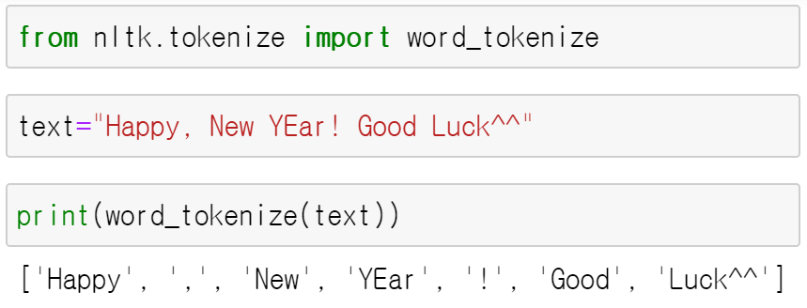
TEXT PREPROCESSING
① 토큰화(Tokenization)
Word Tokenize ➔ word_tokenize()

Slide 44
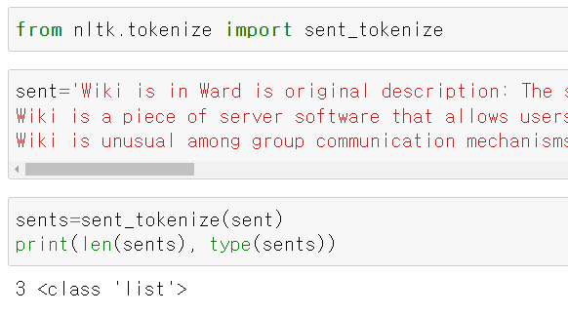
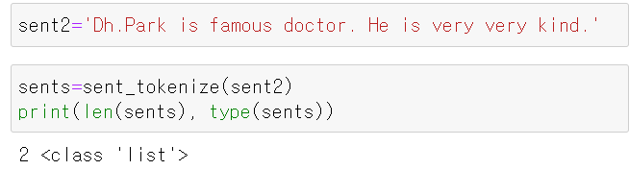
TEXT PREPROCESSING
① 토큰화(Tokenization)
Sentence Tokenize => sent_tokenize()

Slide 45
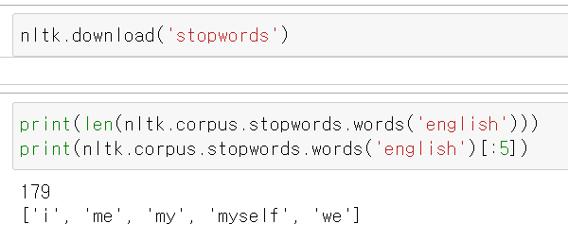
TEXT PREPROCESSING
NLTK 라이브러리 - ② 정제(Cleaning) 및 정규화(Normalization)
Stopwords 제거 => 불용어 패키지 다운로드

Slide 46
TEXT PREPROCESSING
NLTK 라이브러리 - ② 정제(Cleaning) 및 정규화(Normalization)
Stemming과 Lemmatization
Stemming(어간 추출)
단어의 의미를 담고 있는 단어의 핵심 부분
정해진 규칙만 보고 단어의 어미를 자르는 어림짐작의 작업
어간 추출 후에 나오는 결과 단어는 사전에 존재하지 않는 단어일 수도 있음
Lemmatization(표제어 추출)
기본 사전형 단어 의미
단어들이 다른 형태를 가지더라도, 뿌리 단어를 찾아서 단어의 개수를 줄임
예) am, are, is ➔ be

Slide 47
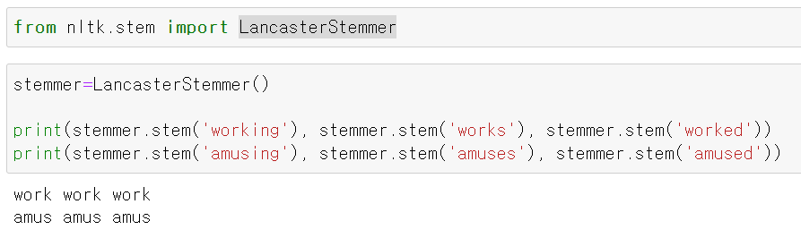
TEXT PREPROCESSING
NLTK 라이브러리 - ② 정제(Cleaning) 및 정규화(Normalization)
Stemming과 Lemmatization

Slide 48
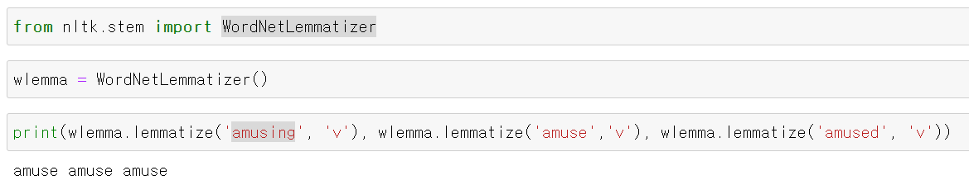
TEXT PREPROCESSING
NLTK 라이브러리 - ② 정제(Cleaning) 및 정규화(Normalization)
Stemming과 Lemmatization

Slide 49
TEXT PREPROCESSING
NLTK 라이브러리 - ③ 피쳐 벡터화(Vectorization)
정수 인코딩
BOW(Bag Of Word)
문서를 특정 단어의 등장여부/빈도수로 변환하여 구성된 벡터
➔ Document Term Matrix
Word Embedding(Word2Vec)
- 개별 단어를 문맥을 가진 N차원 공간에 벡터로 표현

Slide 50
TEXT PREPROCESSING
NLTK 라이브러리 - ③ 피쳐 벡터화(Vectorization)
정수 인코딩
BOW(Bag Of Word)
문서를 특정 단어의 등장여부/빈도수로 변환하여 구성된 벡터
➔ Document Term Matrix
방법
단순 카운트 기반 벡터화
TF-IDF 벡터화
문맥 의미 반영 X , 희소 행렬 문제

Slide 51
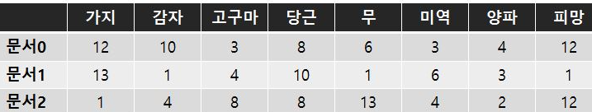
TEXT PREPROCESSING
NLTK 라이브러리 - ③ 피쳐 벡터화(Vectorization)
정수 인코딩
BOW(Bag Of Word)
단순 카운트 기반 벡터화
단어 등장 순서 고려 없이 빈도수 기반 단어 수치화 표현
각 단어에 고유한 정수 인덱스 부여 # 단어 집합 생성
각 인덱스의 위치에 단어 토큰의 등장 횟수 기록 벡터 생성

Slide 52
TEXT PREPROCESSING
NLTK 라이브러리 - ③ 피쳐 벡터화(Vectorization)
정수 인코딩
BOW(Bag Of Word)
TF-IDF(Term Frequency Inverse Document Frequency)
특정 단어가 다른 문서에는 나타나지 않고 특정 문서에만 자주 사용
특정 단어가 매우 많은 문서에 빈번히 나타남. 개별 문서 특징 짓는 정보 아님
TF(Term Frequency) : 문서에 얼마나 자주 나타났는지 지표
DF(Document Frequency): 해당 단어가 몇 개의 문서에서 나타났는지 지표
IDF(Inverse Document Frequency) : 문서수/DF
TF ▲ DF ▼ ⬅ 중요 단어임
TF ▲ DF ▲ ⬅ 중요 단어 아님

Slide 53
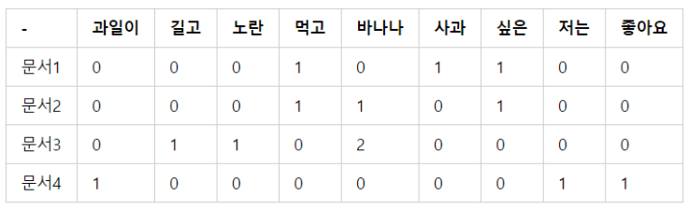
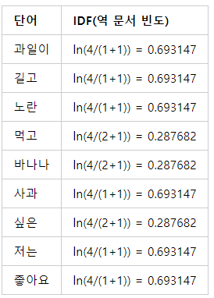
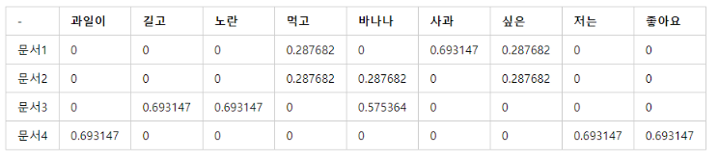
TEXT PREPROCESSING
NLTK 라이브러리 - ③ 피쳐 벡터화(Vectorization)
정수 인코딩
BOW(Bag Of Word)
TF-IDF(Term Frequency Inverse Document Frequency)

Slide 54
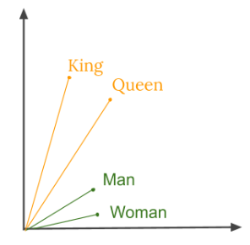
TEXT PREPROCESSING
NLTK 라이브러리 - ③ 피쳐 벡터화(Vectorization)
텍스트 수치화(Text Vectorization)
Word Embedding(Word2Vec)
개별 단어를 문맥을 가진 N차원 공간에 벡터로 표현
같은 의미를 가진 단어가 비슷한 표현을 갖는 n차원 공간 위치

Slide 55
TEXT PREPROCESSING
④ 패딩(Padding)
가변 길이의 문장들을 동일 길이로 맞추어 주는 것
지정된 길이보다 길면 자르기
지정된 길이보다 짧으면 0으로 채우기

Slide 56
TEXT PREPROCESSING
임베딩(Embedding)
One-Hot-Encoding 표현 문제점
데이터 표현 형태가 희소(sparse)해진다!
단어집합 size에 비례해서 차원이 커짐
0 | 0 | 1 | 0 | 0 | 0 | 0 | --- | --- | 0

Slide 57
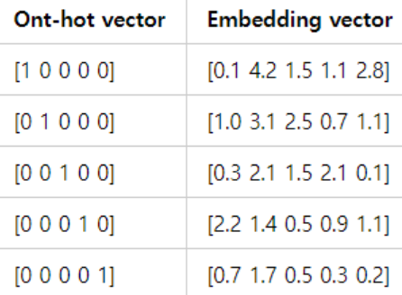
TEXT PREPROCESSING
임베딩(Embedding)
One-Hot-Encoding 표현 문제점 해결 방안
Sparse ➔ Dense한 표현으로 변환
W_{embedding} * X_{one-hot} = X_{embedding}
원본 데이터 x 임베딩 행렬 ➔ 변환
** 임베딩 벡터
- 어떤 모델에 어떤 데이터셋으로 학습을
시켜 놓은 임베딩 벡터
- text2Vecotr, word2Vetor 등등

Slide 58
TEXT PREPROCESSING
임베딩(Embedding)
장점
차원 축소 효과
희박한 데이터 표현 형태를 밀집한 데이터 표현 형태로 학습 성능 향상
유사한 의미 단어를 유사한 벡터 표현을 가짐으로 연관관계 정보 담김
유사한 의미 단어 벡터들 사이 사칙연산 가능
https://word2vec.kr/search/
tSEN이용해서 좌표평면에 유사 의미 단어 위치 확인 가능

Slide 59
TEXT PREPROCESSING
임베딩(Embedding)
대표적인 딥러닝 Embedding 모델
Word2Vec
2013년 Google에서 제안
FastText
2016년 Facebook에서 제안
BERT
- 2018년 Google에서 제안한 고성능

Slide 60
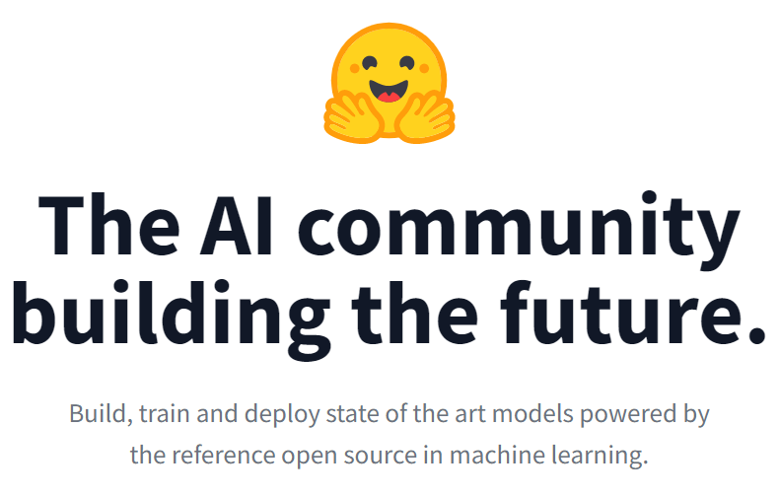
TEXT PREPROCESSING
Hugging Face 라이브러리
복잡한 Transformer 계열의 복잡하고 큰 모델을 손쉽게 구현할 수 있도록 도와주는 라이브러리

Slide 61
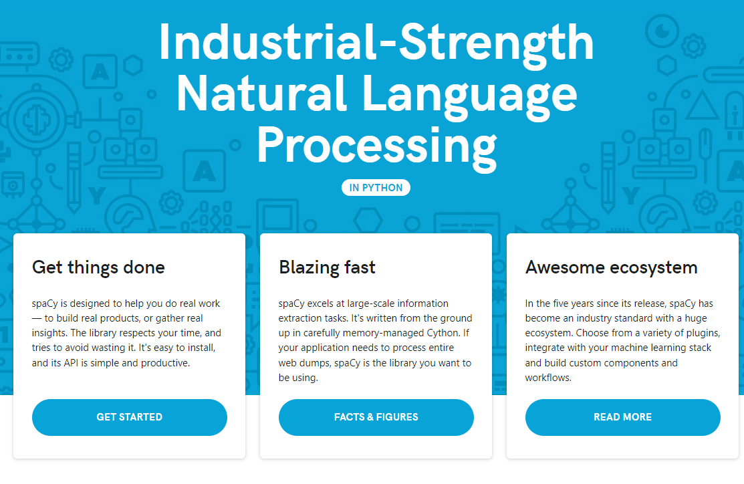
TEXT PREPROCESSING
spaCy 라이브러리
뛰어난 수행 능력으로 최근 가장 주목 받는 NLP
고급 자연어 처리 라이브러리 , 한국어 지원 하지 않음

Slide 62
DEEP LEARNING

Slide 63
DEEP LEARNING
순환 신경망(RNN: Recurrent Neural Network)
시계열 데이터를 다루기에 최적화된 인공신경망
입력과 출력을 시퀀스 단위로 처리하는 시퀀스(Sequence) 모델
예) 주식 가격 데이터, 음성 데이터, 앞뒤 문맥 가진 단어 집합인 자연어 데이터
시계열 데이터란?
시간축을 주심으로 현재 시간의 데이터가 앞,뒤 시간의 데이터와 연관관계 가지는 데이터

Slide 64
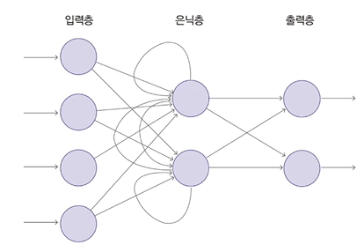
DEEP LEARNING
순환 신경망(RNN: Recurrent Neural Network)
구조
이전 시간(t-1) 은닉층
결과값
메모리셀
RNN 셀
은닉상태
(hidden state)
메모리셀
RNN 셀
입력
다음 시간(t) 은닉층

Slide 65
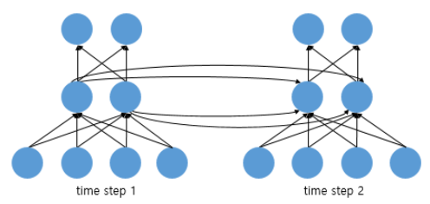
DEEP LEARNING
순환 신경망(RNN: Recurrent Neural Network)
구조

Slide 66
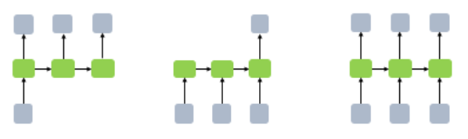
DEEP LEARNING
순환 신경망(RNN: Recurrent Neural Network)
다양한 구성 - 입력과 출력 길이 다르게 설계

Slide 67
DEEP LEARNING
순환 신경망(RNN: Recurrent Neural Network)
장점
이전 상태에 대한 정보를 메모리형태로 저장 가능
시계열 데이터, 순서가 중요한 데이터에 적합함
인간의 언어의 앞뒤 문맥을 가지고 단어 예측하는 경우 적합함

Slide 68
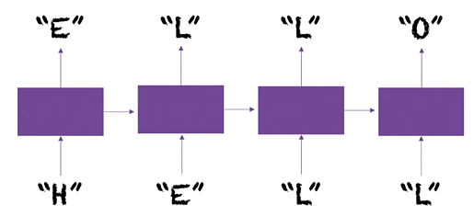
DEEP LEARNING
Char-RNN 모델
하나의 글자(character)를 RNN의 입력값으로 받고 다음에 올 글자 예측
타겟 데이터 : 입력 문장에서 한 글자씩 뒤로 민 형태
구조적 특징을 가진 텍스트에 적합 ➔ 희곡, 프로그래밍 소스 코드
예) 목적 : HELLO 문장 학습
입력 : (H, E), (E, L), (L, L), (L, O)
출력 : 학습에 사용되는 전체 문자 집합
문자에 대한 확률

Slide 69
DEEP LEARNING
Char-RNN 모델
샘플링
Argmax 샘플링
전체 단어 집합별 확률값 중 가장 확률이 큰 단어를 random 추출하는 방식
Categorical Distribution 샘플링
확률기반으로 random 샘플링

Slide 70
DEEP LEARNING
LSTM 모델
샘플링
Argmax 샘플링
전체 단어 집합별 확률값 중 가장 확률이 큰 단어를 random 추출하는 방식
Categorical Distribution 샘플링
확률기반으로 random 샘플링

Slide 71
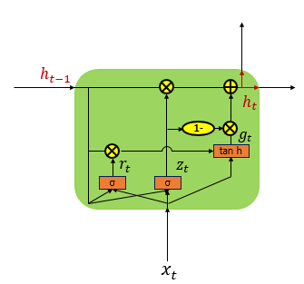
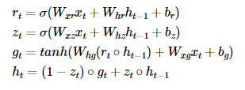
DEEP LEARNING
GRU(Gated Recurrent Unit) 모델
2014년 뉴욕대학교 조경현 교수님이 집필한 논문에서 제안
LSTM 장기 의존성 문제 해결책 유지하면서, 은닉 상태 업데이트 계산을 줄여줌
GRU는 성능은 LSTM과 유사하면서 복잡했던 LSTM 구조 간단화

